Slide 1
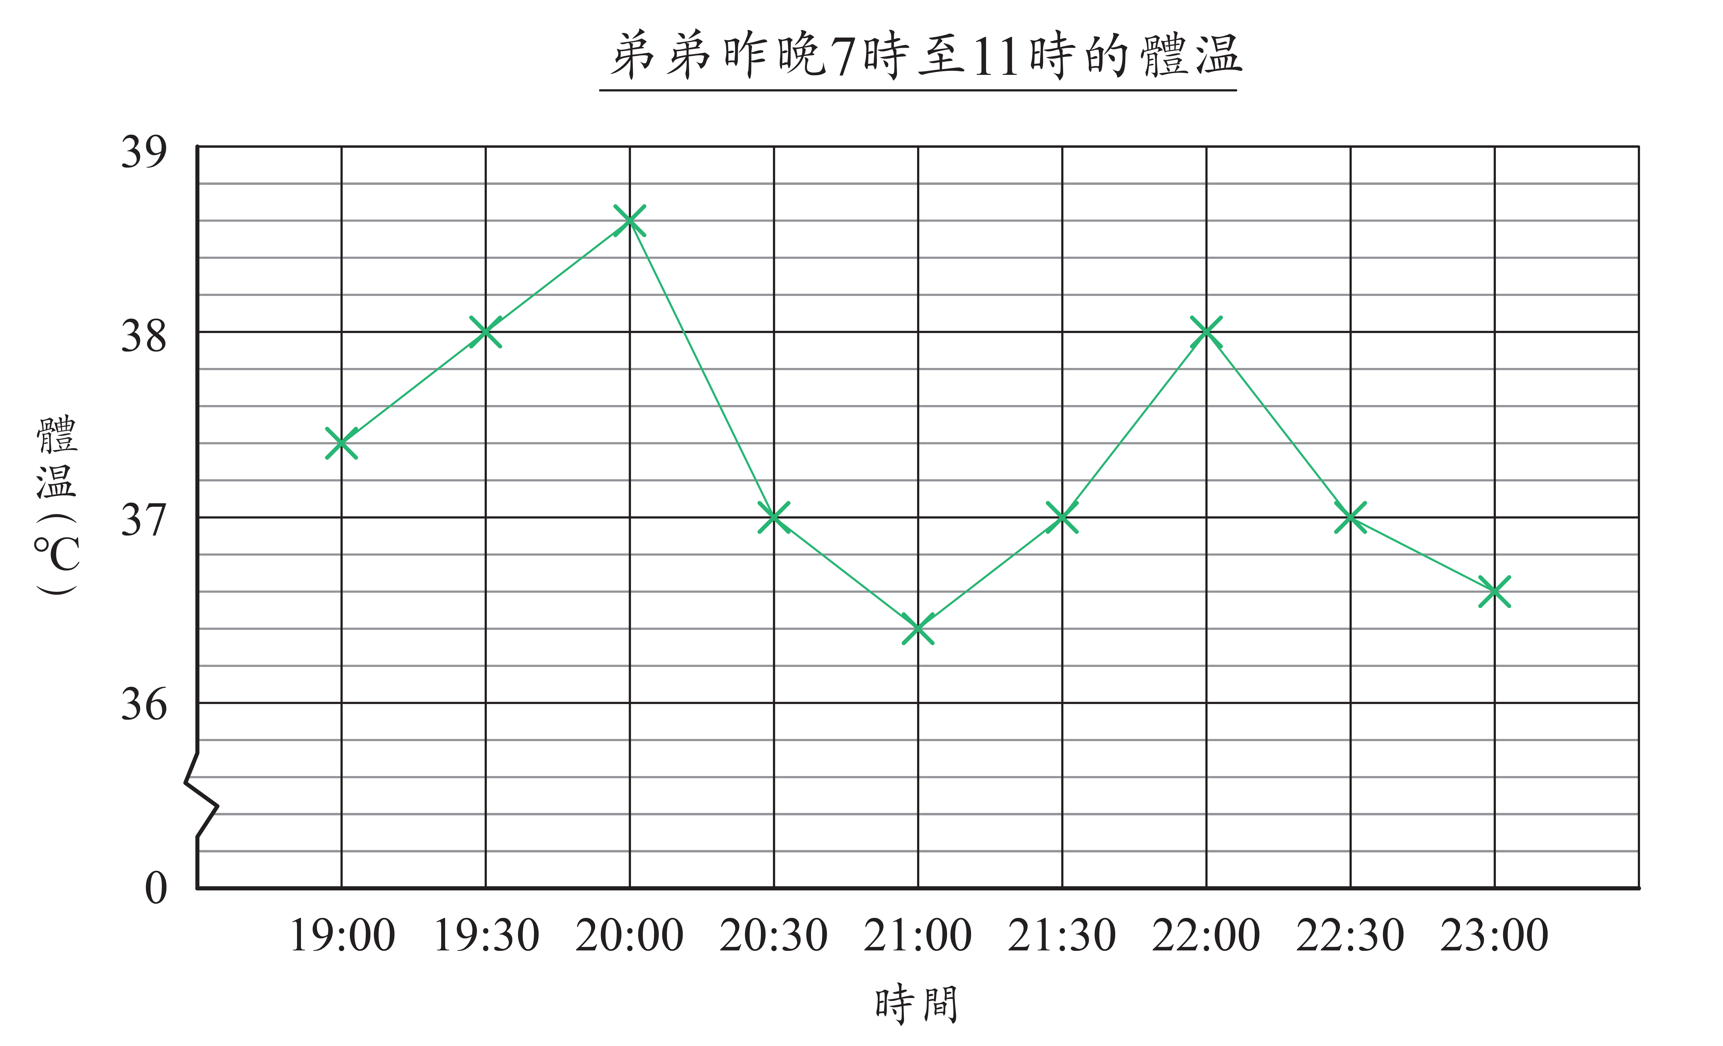

9 折線圖(一)
4.
19:00至20:30，
有1.5 小時。
21:30至22:30，
有1小時。
應試技巧
在圖中37℃的位置畫一條直線找出直線及以上的時間。
2.5
(a) 弟弟的體温在37℃或以上的時間共有 小時。
共有：1.5＋1 = 2.5(小時)

